Slide 1
数据结构和算法实习
信息科学技术学院
郭 炜
学会程序和算法，走遍天下都不怕!
讲义照片均为郭炜拍摄

Slide 2
网络流问题
信息科学技术学院

Slide 3
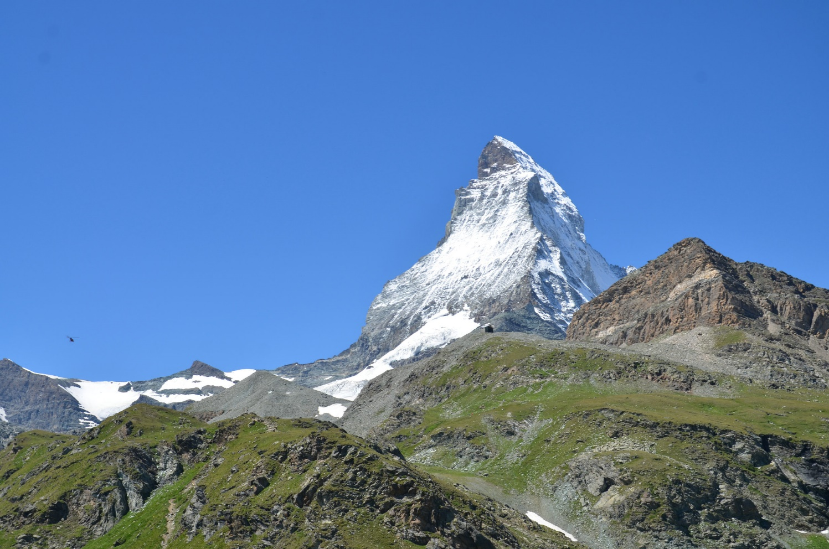
信息科学技术学院
有流量下界的
最大流问题
瑞士马特洪峰

Slide 4
有流量下界的网络最大流
若规定a->b至少要有流量100，则最大流就是100，而不是200
a
100
100
s
100
t
100
100
b

Slide 5
有流量下界的网络最大流
。
思路：将下界“分离”出去，使问题转换为下界为０的普通网络流问题。
2,6
3,4
3,7
s
1
２
t
将原边(u,v)分离出一条必要边和一条非必要边：
假设B(u,v)是下界，则分离出两条边：
C1(u,v) = B(u,v) —— 必要边，必须满流
C2(u,v) = C(u,v) - B(u,v) —— 非必要边
４
１
４
s
1
２
t
３
２
３

Slide 6
有流量下界的网络最大流
4
1
4
s
1
2
t
2
3
3

Slide 7
有流量下界的网络最大流
构造以下等价网络流图，每个必要边拆成两段，第一段->x->y->第二段
x->y 的边容量无穷大
4
1
4
s
1
2
t
3
3
2
3
2
3
x
Y

Slide 8
有流量下界的网络最大流
添加由t到s的容量为正无穷大的边，想象水可以从s流入t流出又流入s，在内部循环流动，且必要边都是满流。
+∞
1
4
4
s
1
2
t
3
3
2
3
2
3
x
Y

Slide 9
有流量下界的网络最大流
去掉边（x,y)，添加由t到s的容量为正无穷大的边，使y和x分别成为新的源和新的汇。
+∞
1
4
4
s
1
2
t
3
3
2
3
2
3
x
Y

Slide 10
有流量下界的网络最大流
去掉边（x,y)，添加由t到s的容量为正无穷大的边，使y和x分别成为新的源和新的汇。
若此图上的最大流能够占满与Y相连的所有边的容量，则原图上就存在满足下界条件的可行流。若最大流不能够占满与Y相连的所有边的容量，则原图不存在可行流。
+∞
1
4
4
s
1
2
t
新图
3
3
2
3
2
3
x
Y

Slide 11
有流量下界的网络最大流
新图最大流若小于新图中 y 的流入量之和,则原问题无解
在新图的最大流中，求出x流出的流量之和，记为sum1
+∞
新图
1
4
4
s
1
2
t
3
3
2
3
2
3
x
Y

Slide 12
有流量下界的网络最大流
在做过一遍最大流的新图的残余网络中，去掉t->s以及s->t的边，然后以s为源，t为汇再做一次最大流，此时得到的流量 sum2，则 sum1+sum2就是在原图上满足下界的最大流。
和x,y相连的边不用处理，因为x,y实际上是只能流入或只能流出的点，在图中不起作用。
要想求出每条边上的流量，怎么办？

Slide 13
有流量下界的网络最大流
要想求出每条边上的流量，怎么办？
在做第一次最大流之前，将新图备份到G2
经过两次求最大流后，新图最后变成的残余网络是G
此时G2[i][j] – G[i][j] + LC[i][j] 就是 i->j上的流量
LC[i][j] 是i->j边上的流量下界(下界是被满足的）

Slide 14
有流量下界的网络最大流
处理网络流题目要注意，如果有同向重边，则要将重边上的容量和下界累加，合并成一条边。

Slide 15
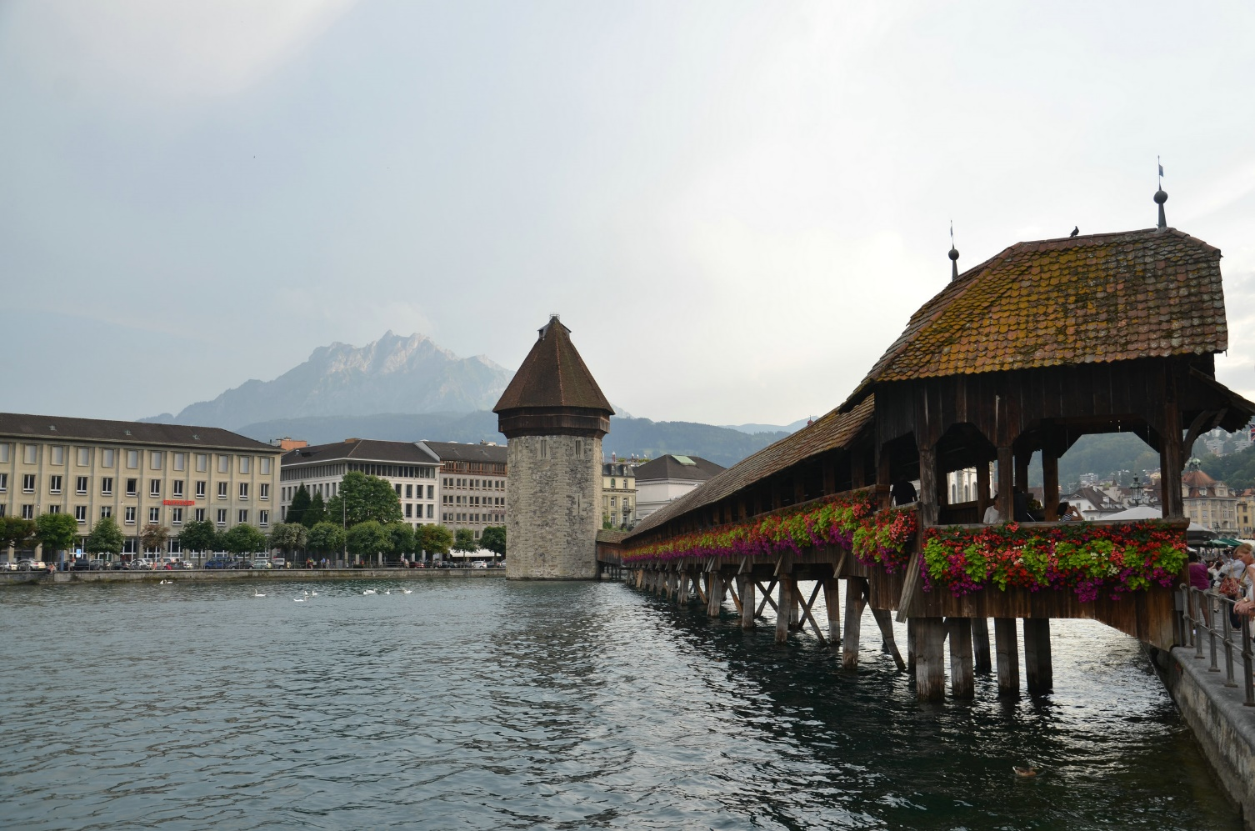
信息科学技术学院
例题1
Budget
瑞士卢塞恩

Slide 16
例题1: POj 2396 Budget
一个n*m的矩阵, 矩阵里每个元素都是正整数，且满足以下限制条件:
1> 第i行的数和必须为 SH_{i} 2> 第i列的数和必须为 SL_{i} 3> 某些格子里的数，大小有限制。例如第2行第3列的数字必须大于5(或必须小于3,或必须等于10等）
求是否存在这样的矩阵。若有，输出该矩阵。无则输出IMPOSSIBLE.

Slide 17
例题1: POj 2396 Budget
每行看作一个节点，编号从1……n
每列看作一个节点，编号从n+1……n+m
添加源点 s = 0 和 汇点 t = n+m+1.
1> 将源点和每一个行节点连边，容量和下界都设为该行所有数的和 2> 将每一个列节点和汇点连边, 容量和下界都设为该列所有数的和
3> 如果u行v列的数字必须大于w,则边<u,v+n>流量的下界是w+1
4> 如果u行v列的数字必须小于w,则边<u,v+n>容量为w-1
5> 如果u行v列的数字必须等于w,则边<u,v+n>流量的下界和容量都是w
6> 其它情况，从每个行节点到每个列节点连边，容量为无穷大
找到的可行流（必然就是最大流），就是问题的解

Slide 18
例题1: POj 2396 Budget
本题trick:
W可能为负数，产生流量下界为负数的情况。应处理成0
数据本身可能矛盾。比如前面说了 (2,1) =1,后面又说(2,1) = 10

Slide 19
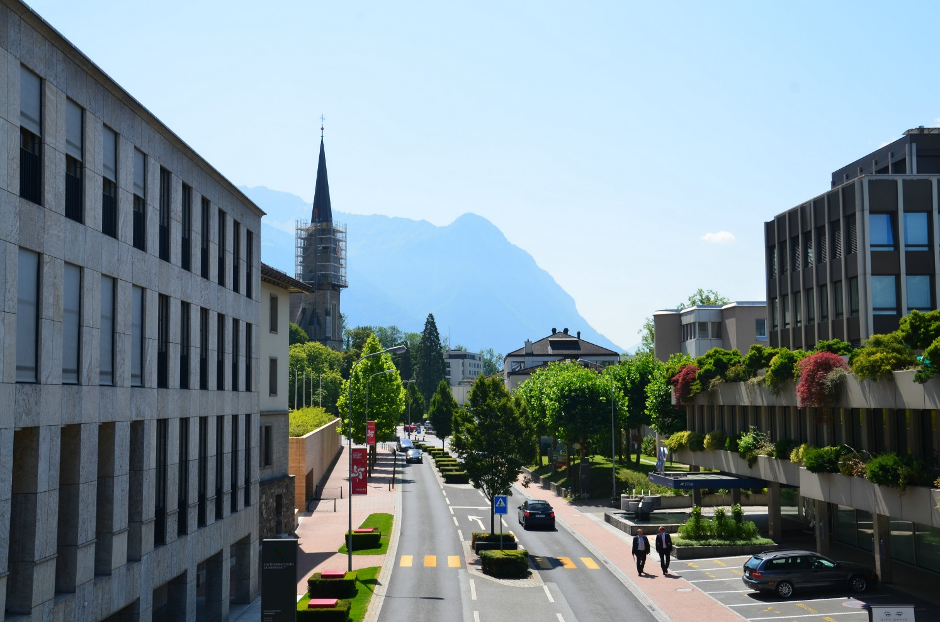
信息科学技术学院
最小费用最大流
列支敦士登

Slide 20

最小费用最大流
若网络流图中的每条边都有一个在此边的单位流量所需的费用f（简称边的费用) , 则可引入最小费用最大流问题:
在所有最大流中，找一个总费用最小的（最大流可能不唯一）。
其中a代表流量，F为最大流的集合，即在最大流中寻找一个费用最小的最大流。

Slide 21
最小费用最大流
反复用spfa算法做源到汇的最短路进行增广，边权值为边上单位费用。反向边上的单位费用是负的。最短路就是总费用最少的路。
直到无法增广，即为找到最小费用最大流。
成立原因：每次增广时，每增加1个流量，所增加的费用都是最小的
(贪心算法）
因为有负权边，所以不能用迪杰斯特拉算法求最短路。

Slide 22
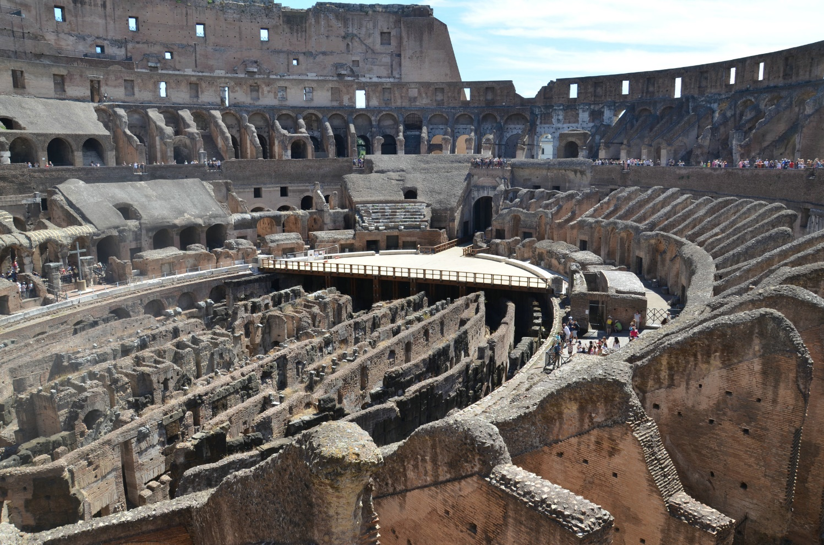
信息科学技术学院
例题2
Farm Tour
古罗马斗兽场

Slide 23
例题2: POJ 2135 Farm Tour
有n个景点，一个人要从1号景点走到n号景点，再从n号景点走到1号。要求回来的路不能重复(和去的路不能有公共边，可以有公共点，不一定走完所有景点，只要求从1到n即可。已知一些景点之间的路的长度（双向），问最短需要走多少路才能回来？

Slide 24
例题2: POJ 2135 Farm Tour
由于去和回来可以看成：2条从1到n的不同的路。所以转化成求从1到n的两条不同的路，让两条路的总长度最短
把人看作流，把每条边看作只能让一个人通过（容量为1），则问题变成要让两个人从1流到n，能否成功(即最大流可否为2)。若能，还要求总路程最短的方案。
令每条边的费用都是边的长度，总路程最短即是费用最小。问题变成最小费用最大流。

Slide 25
例题2: POJ 2135 Farm Tour
建网络流图：
建立源点，连接1号景点，费用0，容量 2 （表示可以有2个人走)
建立汇点，连接n号景点，费用0 ，容量2
若原图边（a,b）长度为 C，则网络流图上：
边(a,b) 费用为C，容量是1，边(b,a) 费用为C，容量是1。
若最大流是2，就表示了有两条从1到n的不同的路
最小费用最大流的最小费用就是最短路径长度。

Slide 26
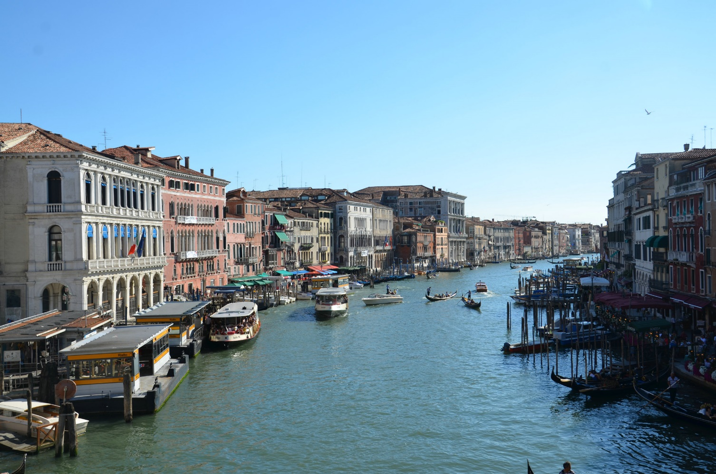
信息科学技术学院
二部图的最大匹配
威尼斯

Slide 27
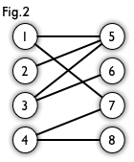
二部图的最大匹配
二分图(二部图)：如果能把一个图的顶点划分为两个不相交集 U 和 V ，使得每一条边都分别连接U 、 V 中的顶点，则则此图为一个二分图。

Slide 28
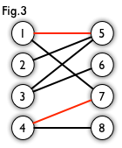
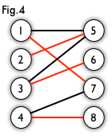
二部图的最大匹配
匹配：是一个边的集合，其中任意两条边都没有公共顶点。例如，图 3、图 4 中红色的边就是匹配。
最大匹配：一个图所有匹配中，所含匹配边数最多的匹配，称为这个图的最大匹配。图 4 是一个最大匹配，它包含 4 条匹配边。

Slide 29
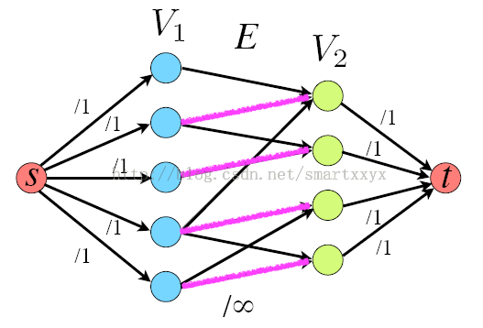
二部图的最大匹配
对于一个二分图，令已有的边的容量为无穷大，增加一个源点s和一个汇点t，令s和t分别连接二部图中的一个分部，并设置其容量为1。这时得到流网络G’，计算得到的最大流就等于最大二分匹配。

Slide 30
二部图的判定方法
对每个连通的部分:
1） 从任一节点出发，做BFS，将节点标记为偶数层或奇数层。
2） 奇数层点算X部，偶数层点算Y部。检查每一条边，看其两端点是否奇偶性不同。若有相同的，则不是二分图

Slide 31
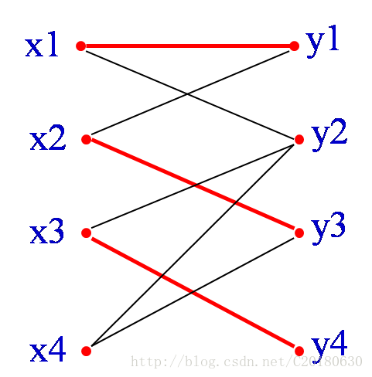
求二部图最大匹配的匈牙利算法
增广路径
设M为二分图G已匹配边的集合，若P是图G中一条连通两个未匹配顶点的路径（不妨设P的起点在X部，终点在Y部），并且属M的边和不属M的边在P上交替出现，则称P为相对于M的一条增广路径。
增广路径上匹配边和非匹配边交替出现, 显然P有奇数条边
将增广路径上匹配边移出M，非匹配边加入M，能使得M增加1条边。此操作称为“增广”
当且仅当不存在相对于M的增广路径，M为最大匹配

Slide 32
求二部图最大匹配的匈牙利算法
算法步骤
1) 将M设为空集
2) 找出一条相对于M的增广路径P，通过增广得到更大的匹配M’，替换M
重复2）直至找不出增广路径，M就是最大匹配

Slide 33
求二部图最大匹配的匈牙利算法
用DFS寻找增广路径
依次从每一个X部中未被匹配的顶点u出发寻找增广路径:
1） 找一个未访问过的u的邻接点 v (必在Y部中，因图是二分图）
2） 若v未匹配，则已经找到一条增广路径，增广之
若v已匹配，则取出和 v 匹配的顶点w(w必然属于X部)，试图从 w开始寻找增广路径

Slide 34
例题：百练 1274:The Perfect Stall
有N头牛，M个牛圈。每头牛喜欢若干不同牛圈。一个牛圈只能放一头牛。问最多可以让几头牛呆在他们喜欢的牛圈
样例输入
5 5 #5头牛，5个牛圈
2 2 5 #1号牛喜欢2个牛圈，分别是2号牛圈和5号牛圈
3 2 3 4 #2号牛喜欢3个牛圈，分别是2,3,4号牛圈
2 1 5
3 1 2 5
1 2
样例输出
4

Slide 35
例题：百练 1274:The Perfect Stall
def Dfs(u):
#寻找从u出发的增广路径，找到则增广之，返回1，即此次增加的匹配数目
for v in G[u]:
if not visited[v]:
visited[v] = True
if my[v] == -1 or Dfs(my[v]):
#my[i]是y部点i的匹配点，mx[i]是x部点i的匹配点
mx[u],my[v] = v,u #让u和v匹配
return 1 #找到从u出发的增广路径
return 0 #找不到从u出发的增广路径

Slide 36
例题：百练 1274:The Perfect Stall
#main
while True:
try:
N,M = map(int,input().split())
mx = [-1 for i in range(N+M+1)]
my = [-1 for i in range(N+M+1)]
#my[i]是y部点i的匹配点，mx[i]是x部点i的匹配点，开始都没匹配
G = [[] for i in range(N+M+1)]
for i in range(1,N+1):
lst = list(map(int,input().split()))
lst = lst[1:]
#x部点的编号从1到 N,y部点的编号从N+1到 N + M
G[i] = lst
for v in lst:
G[v+N].append(i)

Slide 37
例题：百练 1274:The Perfect Stall
total = 0 #最大匹配
for i in range(1,N+1):
if mx[i]== -1: #如果i未匹配
visited = [False for i in range(N+M+1)]
total += Dfs(i)
print(total)
except:
break

Slide 38
二分图匹配例题
POJ
1274 ，2239 ，2584(二分图多重匹配) ，2536 ，2446

